Slide 1
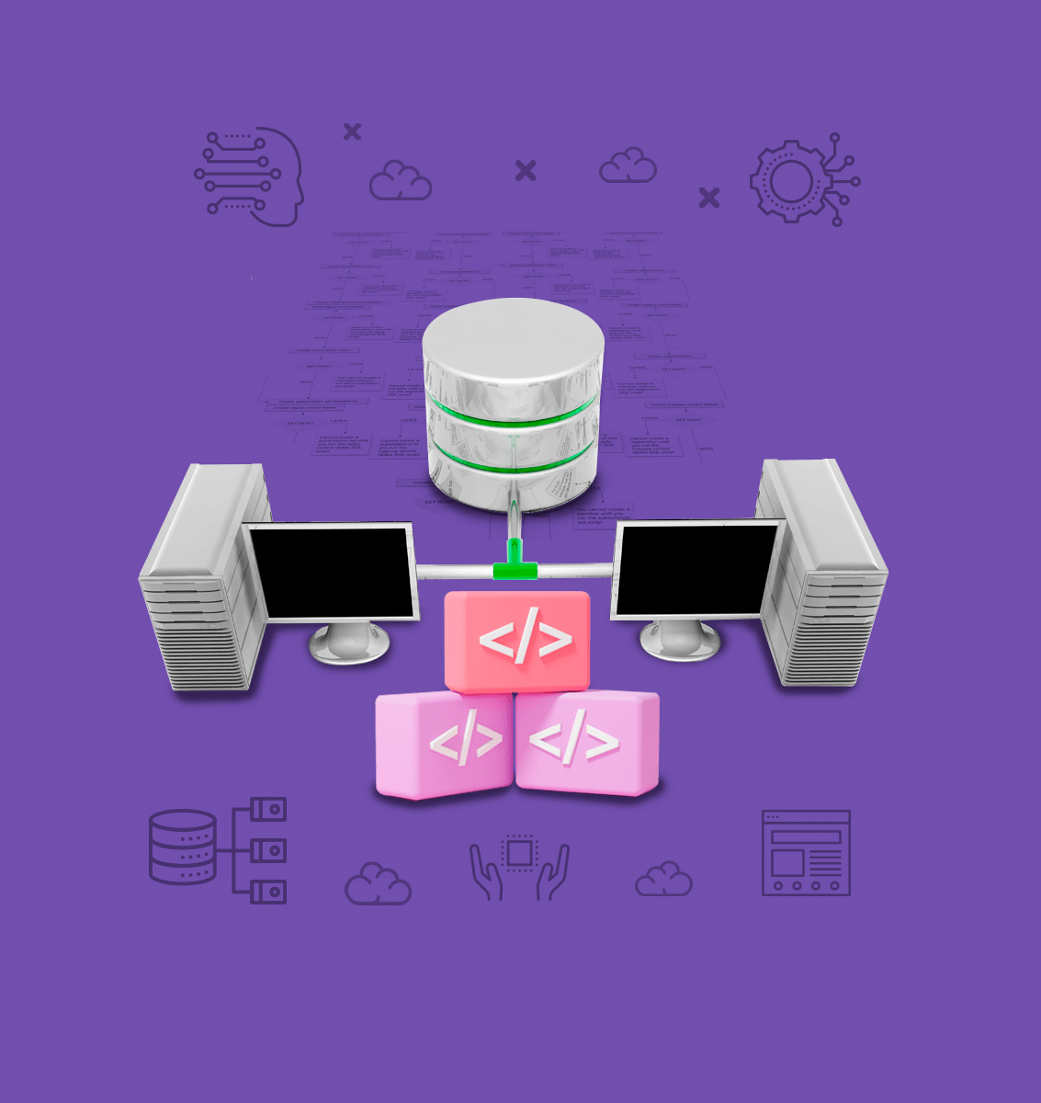
DESARROLLO DE APLICACIONES EMPRESARIALES I
SESIÓN 06
EFICIENCIA EN USO DE PATRÓN MVC USANDO JSPS Y SERVLETS

Slide 2

OBJETIVOS
DE LA SESIÓN

Slide 3
+ OBJETIVOS
Datos
Persistentes
Servlet
Accede e
invoca
JavaBean
Request
Controlador
Resultado
Modelo
Guardar
Obtener
Desplegar
Navegador
Response
Usa
Vista
JSP
Contenedor Web

Slide 4
EFICIENCIA EN USO DE PATRÓN MVC USANDO JSPS Y SERVLETS

Slide 5
PATRÓN DE DISEÑO MODEL VIEW CONTROLLER
+ EFICIENCIA EN USO DE PATRÓN MVC USANDO JSPS Y SERVLETS
Model Classes or Components
Updates model
Retrieves data
Renders data
Sends events
Selects view
Sends data
View JSP Components
Controller Servlet

Slide 6
+ EFICIENCIA EN USO DE PATRÓN MVC USANDO JSPS Y SERVLETS
MANEJO DE SESIONES EN APLICACIONES WEB
Web Container
Request Header
sessionID=2JQ88
HttpSession
sessionID=2JQ88
name=mary
email=mary@oracle.com
Browser 1
Servlet
Request Header
sessionID=1A78J
HttpSession
sessionID=1A78J
name=fred
email=fred@oracle.com
Browser 2

Slide 7
RESUMEN

Slide 8
+ RESUMEN
Datos
Persistentes
Servlet
Accede e
invoca
JavaBean
Request
Controlador
Resultado
Modelo
Guardar
Obtener
Desplegar
Navegador
Response
Usa
Vista
JSP
Contenedor Web

Slide 9
BASE DE DATOS CON JAVA (TAREA)

Slide 10
TAREA
OBJETIVO
Reconocer el uso del patrón de diseño MVC en un caso real.

Slide 11
TAREA
Desarrolle una aplicación web que permita acceder a un sistema usando componentes Web Java (JSPS, Servlets y sesiones). Use una base de datos para el caso.

